Slide 1
Οδοντική μορφολογία
Ανοικτά Ακαδημαϊκά Μαθήματα στο ΤΕΙ Αθήνας
Ενότητα 5: Μόνιμος κυνόδοντας άνω γνάθου
Αριστείδης Γαλιατσάτος
DDs, Dr Dent. Επίκουρος Καθηγητής ΤΕΙ Αθήνας
Τμήμα Οδοντικής Τεχνολογίας
Το περιεχόμενο του μαθήματος διατίθεται με άδεια Creative Commons εκτός και αν αναφέρεται διαφορετικά | Το έργο υλοποιείται στο πλαίσιο του Επιχειρησιακού Προγράμματος «Εκπαίδευση και Δια Βίου Μάθηση» και συγχρηματοδοτείται από την Ευρωπαϊκή Ένωση (Ευρωπαϊκό Κοινωνικό Ταμείο) και από εθνικούς πόρους.

Slide 2
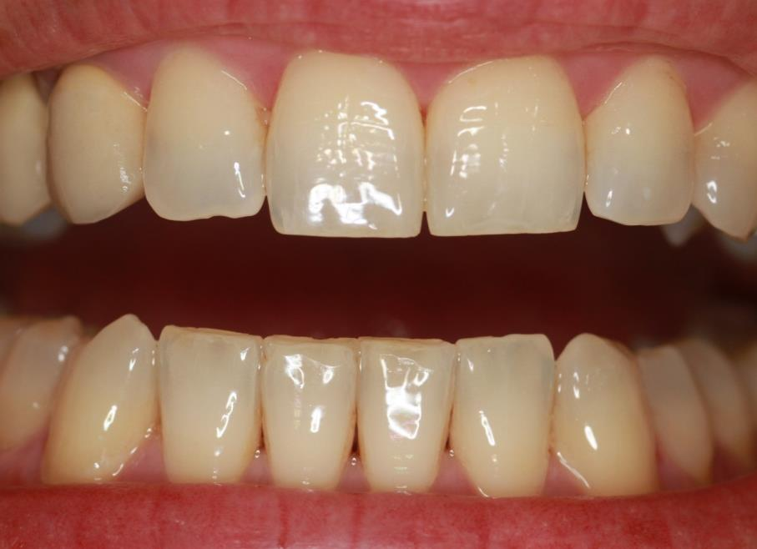
Κυνόδοντες 1/5
Οι κυνόδοντες μαζί με τους πρώτους γομφίους είναι τα σημαντικότερα δόντια στον οδοντικό φραγμό.
Στην μόνιμη οδοντοφυΐα υπάρχουν τέσσερις κυνόδοντες, ένα σε κάθε ημιμόριο γνάθου, οι οποίοι διαδέχονται τους αντίστοιχους νεογιλούς κυνόδοντες.

Slide 3
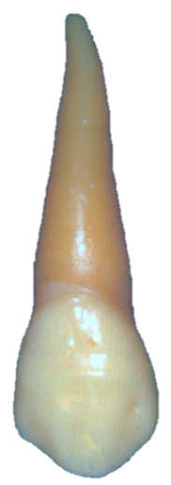
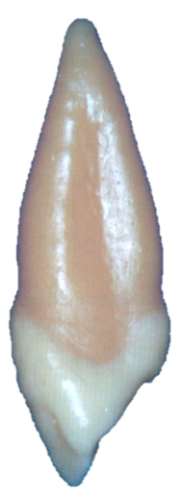
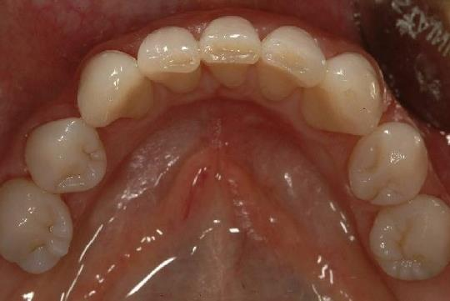
Κυνόδοντες 2/5
Είναι τοποθετημένοι αμέσως μετά τους πλάγιους τομείς, στις γωνίες του στόματος, στερεά γομφωμένοι στη φατνιακή απόφυση.
Σε αυτό συμβάλλει και η ογκώδης ρίζα τους, η οποία τα καθιστά τα πιο ισχυρά δόντια στον οδοντικό φραγμό.

Slide 4
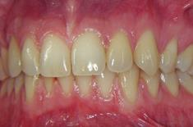
Κυνόδοντες 3/5
Έτσι οι κυνόδοντες είναι σε θέση να εξουδετερώνουν τις έντονες πιέσεις που ασκούνται στις γωνίες του στόματος. Λόγω της έντονης χειλεο-γλωσσικής διαμέτρου, η ρίζα προβάλλει προστομιακά, σε βαθμό που να είναι ψηλαφητή, και σχηματίζει έπαρμα που λέγεται κυνοδοντικός ήβος.

Slide 5
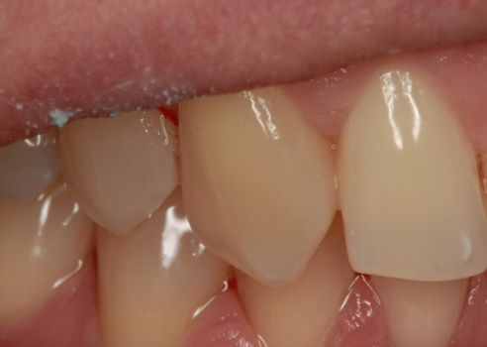
Κυνόδοντες 4/5
Από μορφολογική άποψη, οι κυνόδοντες εμφανίζουν χαρακτηριστικά τομέων και προγομφίων. Στο κοπτικό χείλος, ο κεντρικός αυξητικός λοβός αναπτύσσεται έντονα και σχηματίζει αιχμηρό φύμα, ενώ το γλωσσικό έπαρμα προεξέχει περισσότερο από αυτό των τομέων, χωρίς όμως να αναπτύσσεται στο βαθμό των γλωσσικών φυμάτων των προγομφίων.

Slide 6
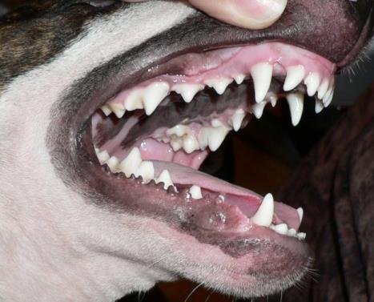
Κυνόδοντες 5/5
Το σχήμα της μύλης με το φύμα και τη θέση του στη γωνία του στόματος δίνουν μια ομοιότητα με τα δόντια σαρκοφάγων ζώων (carnivore), γι αυτό και η ονομασία Canine ή κυνόδοντας (σκυλόδοντο).

Slide 7
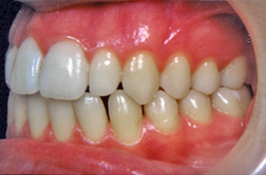
Λειτουργία 1/2
Από λειτουργική άποψη, συμβάλλουν στη σύλληψη και τον τεμαχισμό της τροφής, ενώ παράλληλα παίζουν βασικό ρόλο στη σύγκλειση και στη λειτουργία της ΚΦΓ, καθοδηγώντας την κάτω γνάθο κατά τις κινήσεις της, και επιτρέποντας σε αυτή να κινείται προς όλες τις κατευθύνσεις. Αυτό δεν συμβαίνει στα σαρκοφάγα και στους ανθρωποειδείς πιθήκους, όπου το μήκος των κυνοδόντων επιτρέπει μόνο μια κάθετη κίνηση της κάτω γνάθου.

Slide 8
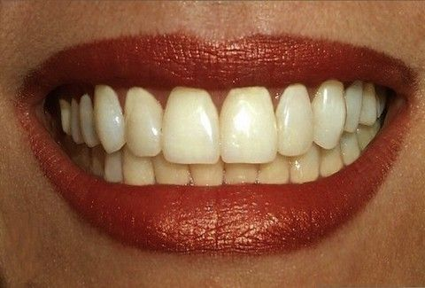
Λειτουργία 2/2
Από αισθητική άποψη, παίζουν επίσης σημαντικό ρόλο, δεδομένου ότι η απώλειά τους προκαλεί έντονη εμφάνιση των ρινοχειλικών αυλάκων και πτώση των γωνιών του στόματος, με αποτέλεσμα την αλλοίωση της φυσιογνωμίας του ατόμου.

Slide 9
Μόνιμος κυνόδοντας άνω γνάθου 1/3
Είναι το τρίτο δόντι από τη μέση γραμμή, στην άνω γνάθο και διαδέχεται τον νεογιλό κυνόδοντα.
Βρίσκεται στο σημείο όπου το οδοντικό τόξο κυρτούται απότομα προς τα πίσω, δηλαδή ακριβώς στη γωνία του τόξου.
13
23

Slide 10
Μόνιμος κυνόδοντας άνω γνάθου 2/3
Είναι δόντι ογκώδες, αιχμηρό, με μεγάλη δύναμη και κυρίως η λειτουργία του είναι η σύλληψη και ο τεμαχισμός των τροφών. Παίζει σπουδαίο ρόλο στην προσφορά και στη φυσιογνωμία του προσώπου.

Slide 11
Μόνιμος κυνόδοντας άνω γνάθου 3/3
Στο σύνολο του είναι το μακρύτερο δόντι στο φραγμό και αυτό το οφείλει στην έντονα ανεπτυγμένη ρίζα του, η οποία στο περίγραμμά της μοιάζει με αυτήν του κεντρικού τομέα της άνω γνάθου.
Η σημασία του για τους ορθοδοντικούς και τους προσθετολόγους είναι μέγιστη γιατί βρίσκεται ακριβώς στην γωνία του οδοντικού τόξου. Λόγω του μήκους της ρίζας του, η οποία μπορεί να φθάσει μέχρι το κάτω τοίχωμα του οφθαλμικού κόγχου και να προκαλέσει προβλήματα όταν υπάρχει ακρορριζική αλλοίωση, ονομάζεται από τον κόσμο «δόντι του ματιού».

Slide 12
Ανατολή και διαστάσεις
Ανατολή | 11-12 χρόνων
Μήκος δοντιού | 26 mm
Μήκος μύλης | 10 mm
Μήκος ρίζας | 16 mm

Slide 13
Χειλική επιφάνεια 1/3
Έχει σχήμα ακανόνιστου πενταγώνου.
Εμφανίζει κυρτότητα και κοπτικοαυχενικά και εγγύς προς τα άπω. Η μεγαλύτερη κυρτότητα εμφανίζεται στο αυχενικό τριτημόριο.

Slide 14
Χειλική επιφάνεια 2/3
Έχει τρεις αυξητικούς λοβούς, τον εγγύς, το μέσο και τον άπω, μεταξύ των οποίων υπάρχουν οι δύο παραγωγικές αύλακες. Ο μέσος είναι ο ευρύτερος και μακρύτερος, ξεκινώντας από το αυχενικό τριτημόριο, και προεξέχει στο κοπτικό χείλος. Σχηματίζεται έτσι κατά μήκος της χειλικής επιφάνειας μια προεξέχουσα ακρολοφία που λέγεται κυνοδοντική ακρολοφία και που δίνει στον κυνόδοντα χαρακτηριστική μορφή.
Η κυνοδοντική αυτή ακρολοφία αντίστοιχα προς το κοπτικό χείλος προεξέχει σχηματίζοντας κοπτική κορυφή, που είναι ένα ιδιαίτερο χαρακτηριστικό των κυνοδόντων.

Slide 15
Χειλική επιφάνεια 3/3
Η κυνοδοντική ακρολοφία χωρίζει τη χειλική επιφάνεια σε δύο τμήματα, ένα εγγύς και ένα άπω. Το εγγύς τμήμα είναι μικρότερο και στενότερο και παρουσιάζει κυρτότητα, ενώ το άπω είναι μεγαλύτερο και ευρύτερο, αλλά πιο κοντό και παρουσιάζει ελαφρά κοίλανση προς το αυχενικό τριτημόριο.
Στο αυχενικό τριτημόριο παράλληλα προς τον αυχένα υπάρχουν οι επάλληλες γραμμές.
εγγύς
άπω

Slide 16
Υπερώια επιφάνεια 1/3
Έχει τις ίδιες διαστάσεις με τη χειλική επιφάνεια και μόνο στο αυχενικό τριτημόριο είναι στενότερη. Έχει τρεις λοβούς, (εγγύς, άπω και μέσο), οι οποίοι χωρίζονται μεταξύ τους με τις παραγωγικές αύλακες. Αντίστοιχα προς το αυχενικό τριτημόριο υπάρχει το υπερώιο φύμα ή έπαρμα, το οποίο είναι περισσότερο ανεπτυγμένο από αυτό των τομέων.
Υπερώιο έπαρμα

Slide 17
Υπερώια επιφάνεια 2/3
Το υπερώιο έπαρμα χωρίζεται με μια κυρτή αύλακα από την υπόλοιπη γλωσσική επιφάνεια.
Πάνω από την αύλακα αυτή ξεκινάει ένα επίμηκες έπαρμα της αδαμαντίνης που φθάνει μέχρι την κορυφή του κοπτικού χείλους και χωρίζει τη γλωσσική επιφάνεια σε δύο υπόκοιλα τμήματα: στο εγγύς που είναι μικρότερο, και στο άπω που είναι μεγαλύτερο. Ουσιαστικά το επίμηκες αυτό έπαρμα είναι ο μεσαίος λοβός και ονομάζεται και υπερώια ακρολοφία.
αύλακα
Υπερώια ακρολοφία

Slide 18
Υπερώια επιφάνεια 3/3
Στο όριο ενώσεως των ομόρων επιφανειών με την υπερώια, σχηματίζονται οι όμορες οριακές ακρολοφίες ,οι οποίες είναι περισσότερο ανεπτυγμένες από αυτές των τομέων.
Η υπερώια επιφάνεια είναι επίπεδη κοντά στην αυχενική γραμμή, κυρτή στο υπερώιο φύμα, κοίλη στο μέσο τρίτη μόριο και κυρτή στο κοπτικό.

Slide 19
Εγγύς επιφάνεια
Η εγγύς επιφάνεια είναι τριγωνική με τη βάση προς τη ρίζα. Είναι κυρτή περισσότερο στο κοπτικό και μέσο τριτημόριο και επίπεδη στο αυχενικό.

Slide 20
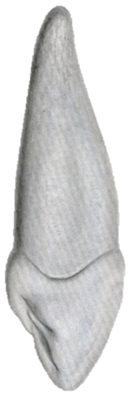
Άπω επιφάνεια
Η άπω επιφάνεια είναι τριγωνική, όπως και η εγγύς. Είναι όμως κοντύτερη από την εγγύς κοπτικοαυχενικά και περισσότερο κυρτή από την εγγύς, ενώ στο αυχενικό κοίλη. Η άπω όμορη οριακή ακρολοφία είναι πιο έντονη από την εγγύς.

Slide 21
Σημεία επαφής
Τα σημεία επαφής διαφέρουν αυχενοκοπτικά ως προς την εντόπισή τους. Έτσι το σημείο επαφής εγγύς είναι μεταξύ μέσου και κοπτικού τριτημορίου, ενώ το σημείο επαφής στην άπω επιφάνεια εντοπίζεται στο μέσο του μέσου τριτημορίου.

Slide 22
Αυχένας
Είναι ελικοειδής με έντονη κυρτότητα στη χειλική και γλωσσική επιφάνεια προς τη ρίζα και στις όμορες επιφάνειες προς το κοπτικό χείλος.

Slide 23
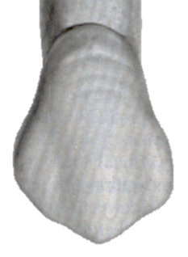
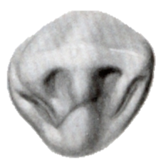
Κοπτικό χείλος
Σε αντίθεση με αυτό των τομέων, δεν είναι επίπεδο. Αντίθετα, λόγω της υπέρμετρης ανάπτυξης του κεντρικού λοβού, έχει σχήμα τριγωνικό. Έτσι, στο κοπτικό χείλος παρατηρείται, στο μέσο περίπου, η κορυφή του κεντρικού λοβού, που έχει διαστάσεις φύματος και το οποίο χωρίζει το κοπτικό χείλος σε δύο τμήματα: το εγγύς που είναι το μικρότερο και το άπω που είναι το μεγαλύτερο. Η εγγύς κοπτική γωνία είναι ελαφρά αμβλεία, ενώ η άπω κοπτική γωνία είναι περισσότερο αμβλεία και αποστρογγυλευμένη.
άπω τμήμα
Εγγύς τμήμα

Slide 24
Ρίζα
Είναι ογκώδης, κωνική και η μεγαλύτερη σε μήκος από όλα τα δόντια. Εγγύς και άπω είναι αποπεπλατυσμένη και καταλήγει σε οξύ ακρορρίζιο που αποκλίνει προς τα άπω. Στην εγγύς και άπω επιφάνεια φέρει αβαθείς αύλακες.

Slide 25
Μόνιμος κυνόδοντας άνω γνάθου

Slide 26
Βασικά χαρακτηριστικά κυνόδοντα άνω γνάθου
Έχει έντονα κυρτή χειλική επιφάνεια και ογκώδες γλωσσικό έπαρμα.
Το κοπτικό χείλος έχει τριγωνικό σχήμα.
Το εγγύς τμήμα του κοπτικού χείλους είναι μικρότερο από το άπω.
Η κυρτότητα του αυχένα στην άπω επιφάνεια είναι μικρότερη από ότι στη εγγύς επιφάνεια.
έχει ρίζα κωνική, ογκώδη, με κλίση του ακρορριζίου άπω.
Στην εγγύς και άπω επιφάνεια της ρίζας συχνά παρατηρείται επιμήκης αύλακα.

Slide 27
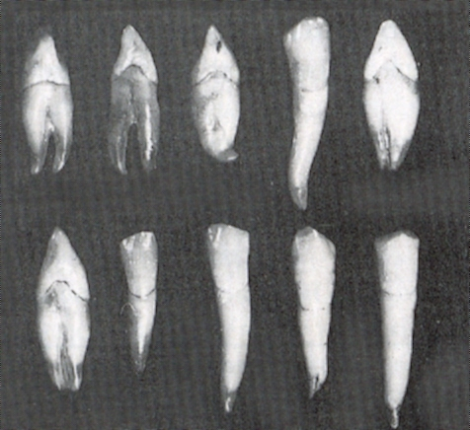
Παραλλαγές μόνιμου κυνόδοντα άνω γνάθου
Υπερβολική χειλεο-γλωσσική ανάπτυξη της μύλης.
Έντονη ανάπτυξη του γλωσσικού επάρματος (προγομφοποίηση)
Ύπαρξη επικουρικού φύματος στην άπω κοπτική γωνία.
Έντονη απόκλιση του ακρορριζίου άπω.
Διχασμός της ρίζας στο ακρορρίζιο.

Slide 28
Σημεία διάκρισης μεταξύ δεξιού και αριστερού κυνόδοντα άνω γνάθου
Το εγγύς τμήμα του κοπτικού χείλους είναι μικρότερο από το άπω.
Η άπω-κοπτική γωνία είναι αποστρογγυλευμένη και περισσότερο αμβλεία από την εγγύς-κοπτική γωνία.
Στη γλωσσική επιφάνεια το άπω τμήμα είναι μεγαλύτερο από το εγγύς.
Το ακρορρίζιο αποκλίνει άπω.
Η κορυφή του κοπτικού χείλους βρίσκεται περισσότερο προς τα εγγύς (προς την εγγύς-κοπτική γωνία).

Slide 29
Τέλος Ενότητας

Slide 30
Σημειώματα

Slide 31
Σημείωμα Αναφοράς
Copyright Τεχνολογικό Εκπαιδευτικό Ίδρυμα Αθήνας, Αριστείδης Γαλιατσάτος 2014. Αριστείδης Γαλιατσάτος . «Οδοντική Μορφολογία. Ενότητα 5: Μόνιμος κυνόδοντας άνω γνάθου». Έκδοση: 1.0. Αθήνα 2014. Διαθέσιμο από τη δικτυακή διεύθυνση: ocp.teiath.gr.

Slide 32
Σημείωμα Αδειοδότησης
Το παρόν υλικό διατίθεται με τους όρους της άδειας χρήσης Creative Commons Αναφορά, Μη Εμπορική Χρήση Παρόμοια Διανομή 4.0 [1] ή μεταγενέστερη, Διεθνής Έκδοση. Εξαιρούνται τα αυτοτελή έργα τρίτων π.χ. φωτογραφίες, διαγράμματα κ.λ.π., τα οποία εμπεριέχονται σε αυτό. Οι όροι χρήσης των έργων τρίτων επεξηγούνται στη διαφάνεια «Επεξήγηση όρων χρήσης έργων τρίτων».
Τα έργα για τα οποία έχει ζητηθεί άδεια αναφέρονται στο «Σημείωμα Χρήσης Έργων Τρίτων».
[1] http://creativecommons.org/licenses/by-nc-sa/4.0/
Ως Μη Εμπορική ορίζεται η χρήση:
που δεν περιλαμβάνει άμεσο ή έμμεσο οικονομικό όφελος από την χρήση του έργου, για το διανομέα του έργου και αδειοδόχο
που δεν περιλαμβάνει οικονομική συναλλαγή ως προϋπόθεση για τη χρήση ή πρόσβαση στο έργο
που δεν προσπορίζει στο διανομέα του έργου και αδειοδόχο έμμεσο οικονομικό όφελος (π.χ. διαφημίσεις) από την προβολή του έργου σε διαδικτυακό τόπο
Ο δικαιούχος μπορεί να παρέχει στον αδειοδόχο ξεχωριστή άδεια να χρησιμοποιεί το έργο για εμπορική χρήση, εφόσον αυτό του ζητηθεί.

Slide 33
Επεξήγηση όρων χρήσης έργων τρίτων
©
Δεν επιτρέπεται η επαναχρησιμοποίηση του έργου, παρά μόνο εάν ζητηθεί εκ νέου άδεια από το δημιουργό.
διαθέσιμο με άδεια CC-BY
Επιτρέπεται η επαναχρησιμοποίηση του έργου και η δημιουργία παραγώγων αυτού με απλή αναφορά του δημιουργού.
διαθέσιμο με άδεια CC-BY-SA
Επιτρέπεται η επαναχρησιμοποίηση του έργου με αναφορά του δημιουργού, και διάθεση του έργου ή του παράγωγου αυτού με την ίδια άδεια.
διαθέσιμο με άδεια CC-BY-ND
Επιτρέπεται η επαναχρησιμοποίηση του έργου με αναφορά του δημιουργού.
Δεν επιτρέπεται η δημιουργία παραγώγων του έργου.
διαθέσιμο με άδεια CC-BY-NC
Επιτρέπεται η επαναχρησιμοποίηση του έργου με αναφορά του δημιουργού.
Δεν επιτρέπεται η εμπορική χρήση του έργου.
διαθέσιμο με άδεια CC-BY-NC-SA
Επιτρέπεται η επαναχρησιμοποίηση του έργου με αναφορά του δημιουργού
και διάθεση του έργου ή του παράγωγου αυτού με την ίδια άδεια.
Δεν επιτρέπεται η εμπορική χρήση του έργου.
διαθέσιμο με άδεια CC-BY-NC-ND
Επιτρέπεται η επαναχρησιμοποίηση του έργου με αναφορά του δημιουργού.
Δεν επιτρέπεται η εμπορική χρήση του έργου και η δημιουργία παραγώγων του.
διαθέσιμο με άδεια
CC0 Public Domain
Επιτρέπεται η επαναχρησιμοποίηση του έργου, η δημιουργία παραγώγων αυτού και η εμπορική του χρήση, χωρίς αναφορά του δημιουργού.
διαθέσιμο ως κοινό κτήμα
Επιτρέπεται η επαναχρησιμοποίηση του έργου, η δημιουργία παραγώγων αυτού και η εμπορική του χρήση, χωρίς αναφορά του δημιουργού.
χωρίς σήμανση
Συνήθως δεν επιτρέπεται η επαναχρησιμοποίηση του έργου.

Slide 34
Διατήρηση Σημειωμάτων
Οποιαδήποτε αναπαραγωγή ή διασκευή του υλικού θα πρέπει να συμπεριλαμβάνει:
το Σημείωμα Αναφοράς
το Σημείωμα Αδειοδότησης
τη δήλωση Διατήρησης Σημειωμάτων
το Σημείωμα Χρήσης Έργων Τρίτων (εφόσον υπάρχει)
μαζί με τους συνοδευόμενους υπερσυνδέσμους.

Slide 35
Χρηματοδότηση
Το παρόν εκπαιδευτικό υλικό έχει αναπτυχθεί στo πλαίσιo του εκπαιδευτικού έργου του διδάσκοντα.
Το έργο «Ανοικτά Ακαδημαϊκά Μαθήματα στο ΤΕΙ Αθήνας» έχει χρηματοδοτήσει μόνο την αναδιαμόρφωση του εκπαιδευτικού υλικού.
Το έργο υλοποιείται στο πλαίσιο του Επιχειρησιακού Προγράμματος «Εκπαίδευση και Δια Βίου Μάθηση» και συγχρηματοδοτείται από την Ευρωπαϊκή Ένωση (Ευρωπαϊκό Κοινωνικό Ταμείο) και από εθνικούς πόρους.

